Slide 1
Nova Splošna uredba o varstvu osebnih podatkov - (EU) 2016/679 (GDPR) Mojca Prelesnik, univ. dipl. prav. informacijska pooblaščenka 11. december 2018

Slide 2
Uredba (EU) 2016/679 EP in Sveta z dne 27.4.2016 o *varstvu posameznikov pri obdelavi OP in o *prostem pretoku OP ter o razveljavitvi Direktive 95/46/ES
ZVOP – 2
OP = katerakoli informacija v zvezi z „določenim ali določljivim“ posameznikom. --→>
OP: spletni identifikatorji, ID piškotkov,IP naslovi, psevdonimni podatki
((spol+datum rojstva+poštna številka))

Slide 3
Uporaba GDPR
Obdelava v celoti ali delno avtomatizirana ali zbirka OP.
GDPR se NE uporablja (LE) za obdelavo OP:
če dejavnost izven uporabe prava EU (nacionalna varnost);
ko DČ izvajajo skupno zunanjo in varnostno politiko;
če fiz. oseba za popolnoma (izključno) osebno/domačo rabo;
organi za preprečevanje/preiskovanje/odkrivanje/pregon KD ali izvrševanje kaz. sankcij, varovanje grožnjam javne varnosti
sodišča v „dejavnosti sojenja“.

Slide 4
Ozemeljska veljavnost GDPR
po sedežu upravljavca ali obdelovalca v EU, ne glede ali obdelava poteka v EU ali ne. (=četudi obdelave sploh ni v EU)
posameznikov ki so v EU, upravljavec/obdelovalec pa nima sedeža v EU, če so dejavnosti obdelave povezane z:
nudenjem B/S posameznikom v EU, ne glede na (ne) plačilo ((*nudenje = uporaba jezika ali valute, ki se uporablja v 1 ali več DČ, možnost naročanja B/S v tem drugem jeziku, navedba strank ali uporabnikov, ki so v EU --→ vse to jasno pokaže, da želi upravljavec nuditi B/S posameznikom v EU))
spremljanjem njihovega vedenja v EU ((*npr. se mu sledi na internetu, profiliranje – Google Earth; vedenje/obnašanje mora biti v EU, ne glede na to od kje poteka spremljanje))
3. če upravljavec nima sedeža v EU, ampak v kraju, kjer se pravo DČ uporablja na podlagi MJP (npr. v DKP DČ)

Slide 5
Zakonitost obdelave (6.čl.)
Obdelava je zakonita le, če je izpolnjen vsaj 1 od pogojev:
a.) osebna privolitev za 1 ali več določenih namenov
„Ni prostovoljna (in s tem veljavna podlaga za obdelavo OP), če obstaja očitno neravnotežje med posameznikom in upravljavcem, zlasti kadar je ta javni organ in je zato malo verjetno, da je bila dana prostovoljno in v vseh okoliščinah te specifične situacije.“
„Za privolitev se domneva, da ni dana prostovoljno, če:
ne dovoljuje ločenih privolitev za različne obdelave OP,
je izvajanje pogodbe, vključno z zagotavljanjem storitve, pogojeno s privolitvijo, čeprav za tako izvajanje privolitev ne bi bila potrebna.“
--------------------------→>
Popravek GDPR, 23.5.2018: „specifično“ →> konkretno,
„soglasje“ →> „strinjanje“

Slide 6
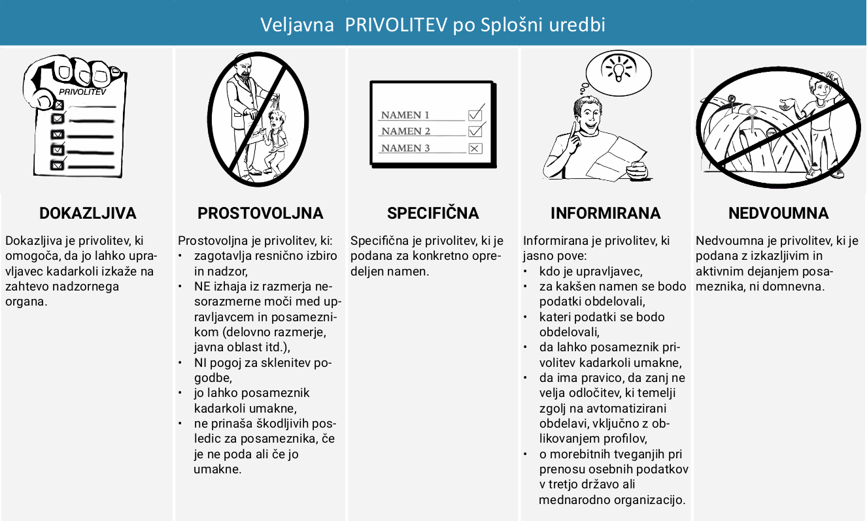

Slide 7
Privolitev pridobiti PRED začetkom vsake obdelave + pridobivati NOVO, če se želi uvesti nov ali drug/spremenjen namen!
Pridobitev eksplicitne (izrecne) privolitve
Ni zahtevana vedno, pač pa npr. če obstaja velik rizik za data breach ali potreba po večji kontroli posameznika nad svojimi OP.
Izrecna privolitev pa vedno pri:
posebnih vrstah OP (člen 9)
prenosu OP v 3. države ali mednarodne organizacije, če ni drugih varovalk iz člena 49
če odločanje temelji izključno na avtomatski obdelavi, vključno s profiliranjem (člen 22). --→>>>

Slide 8
Enostaven umik privolitve
Upravljavec zagotoviti umik privolitve enako enostavno kot dajanje in to kadarkoli – v isti obliki: klik, preko spletne strani, aplikacije, log-on račun,
e-mail, vmesnik pri IoT) + brez škode: „po možnosti“ (?) brezplačno ali brez zniževanja nivoja storitve.
Primer slabe prakse: Prodaja kart po internetu in dajanje privolitev tudi za uporabo OP v marketinške namene, umik pa le po telefonu v času uradnih ur.
Obvestiti o pravici do umika + kako uresničevati to pravico in to oboje pred dajanjem privolitve (člen 7(3))!
Če umik privolitve, upravljavec ne more le enostavno „zamenjati pravno podlago“, pač pa mora biti vsaka sprememba pravne podlage posamezniku sporočena po členu 13 in 14 ter generalno zahtevo po transparentnosti.

Slide 9
(b) potrebna za izvajanje pogodbe ali za izvajanje ukrepov na zahtevo posameznika pred sklenitvijo pogodbe (ZVOP-1: čl. 9/3 in 10/2)
(c) potrebna za izpolnitev zakonske obveznosti upravljavca
(d) potrebna za zaščito življenjskih interesov posameznika ali druge fizične osebe (včasih tudi v javnem interesu: humanitarni nameni, spremljanje epidemij, izredne humanitarne razmere, naravne nesreče ....) (ZVOP-1: 12. čl.)
(e) potrebna za opravljanje naloge v javnem interesu ali pri izvajanju javne oblasti, dodeljene upravljavcu
(f) potrebna zaradi zakonitih interesov za katere si prizadeva upravljavec ali 3. oseba, razen kadar prevladajo interesi ali pravice posameznika, ki zahtevajo VOP, zlasti otrok. (ZVOP-1: čl. 10/3)
Točka (f) se NE uporablja za javne organe pri njihovih nalogah, ker mora zakonodajalec z zakonom določiti podlago za obdelavo OP.
Zakoniti interes upravljavca pomeni tudi obdelava OP, če je nujno potrebna za preprečevanje zlorab, ali za neposredno trženje! ----→>

Slide 10
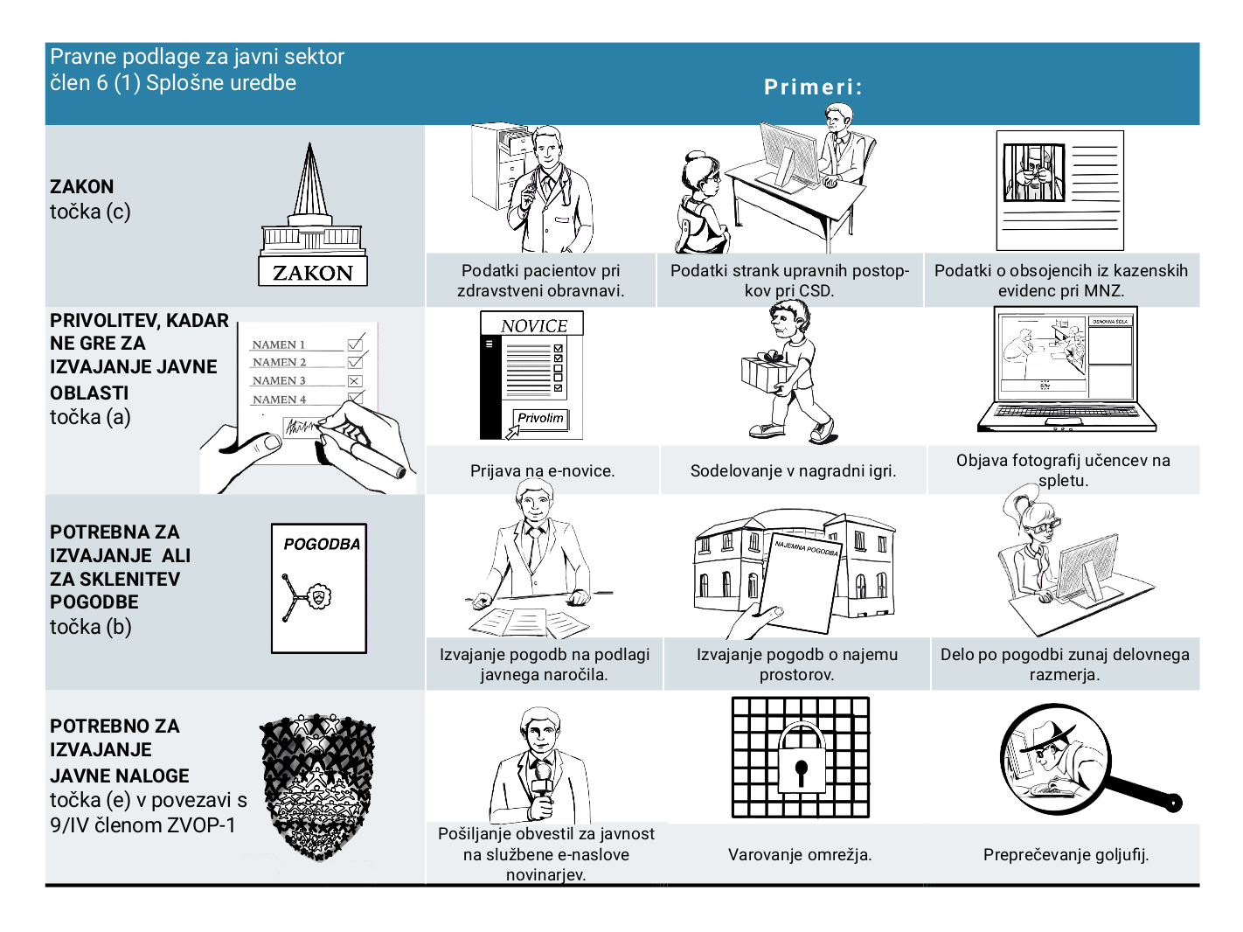

Slide 11
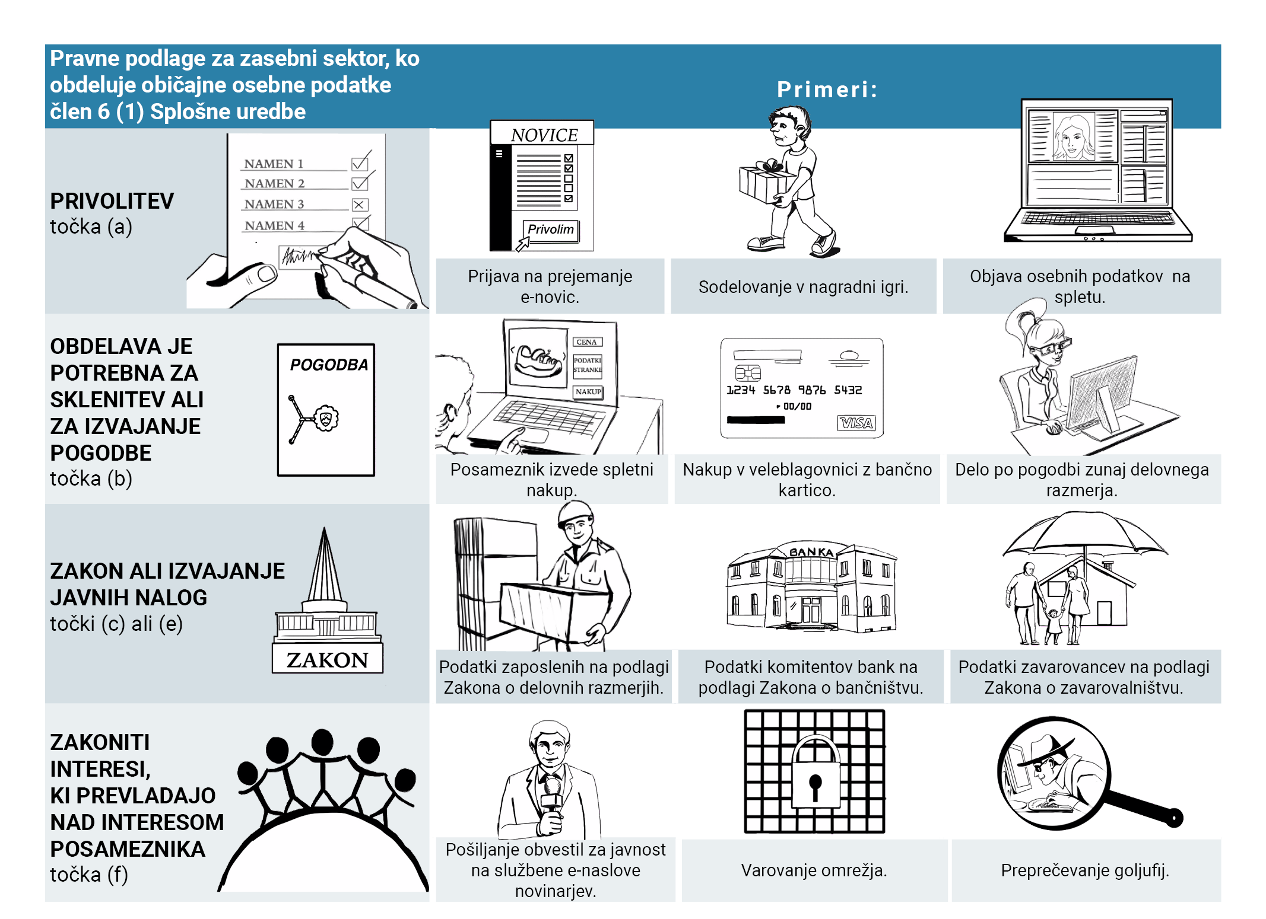

Slide 12
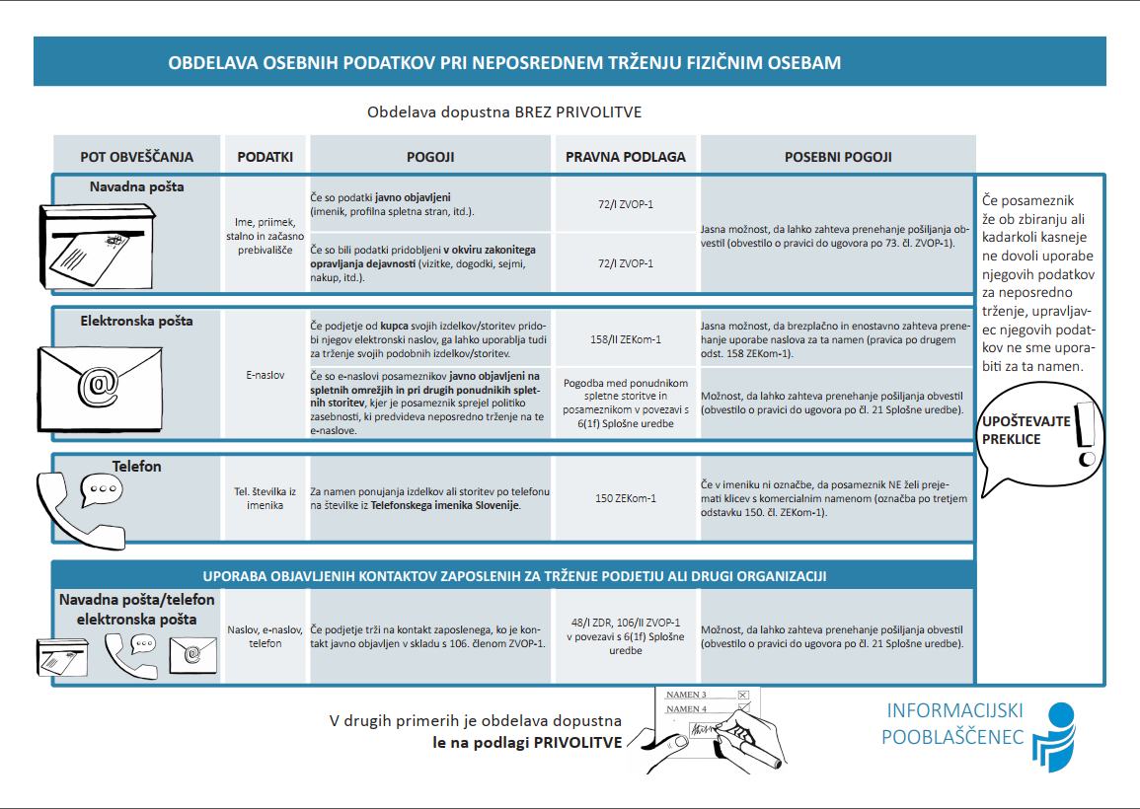

Slide 13
Obdelava posebnih vrst OP (1. odst. 9. čl.)
Prepovedana je obdelava OP, ki razkrivajo:
rasno ali etnično poreklo
politično mnenje
versko ali filozofsko prepričanje
članstvo v sindikatu
Prepovedana je obdelava:
genetskih podatkov
biometričnih podatkov za namene edinstvene identifikacije
podatkov v zvezi z zdravjem
podatkov v zvezi s spolnim življenjem ali spolno usmerjenostjo
------------------→> lahko pa:

Slide 14
(2., 4. odst. 9. čl.) – prepoved obdelave pa ne velja, če:
posameznik izrecno privoli v obdelavo za določen namen, razen če pravo EU/DČ prepoveduje ta odstop
P in D iz del. prava, soc. varnosti in soc. varstva (če to dovoljuje pravo EU ali DČ ali kolektivna pogodba)
za zaščito življenjskih interesov, če fizično ali pravno ni sposoben dati privolitve
znotraj neprofitnih subjektov s političnim, filozofskim, verskim ali sindikalnim ciljem o svojih sedanjih ali bivših članih ali oseb v rednem stiku
posameznik OP sam objavi
za pravne zahtevke ali ko sodišča izvajajo sodno pristojnost
bistveni javni interes po pravu EU ali DČ, sorazmerno s ciljem in spoštovanjem VOP ------ >>>>

Slide 15
h.) potrebno za preventivno medicino ali medicino dela, oceno delovne sposobnosti, zdravstveno diagnozo, zdravstveno ali socialno oskrbo, zdravljenje, upravljanje sistemov in storitev zdravstvenega ali socialnega varstva po pravu EU ali DČ, po pogodbi z zdravstvenim delavcem - le strokovnjaki z obveznostjo varovanja poklicne skrivnosti
i.) zaradi javnega interesa na področju javnega zdravja po pravu EU ali DČ (npr. zaščita pred epidemijami, zagotovitev visokega standarda zdravstvenega varstva, zdravil, medicinskih pripomočkov!)
j.) za namene arhiviranja v javnem interesu, znanstveno- ali zgodovinsko-raziskovalne ali statistične namene po pravu EU/DČ

Slide 16
Ključni členi ustave RS:
14. člen (enakost pred zakonom)
V Sloveniji so vsakomur zagotovljene enake človekove pravice in temeljne svoboščine, ne glede na narodnost, raso, spol, jezik, vero, politično ali drugo prepričanje, …. ali katerokoli drugo osebno okoliščino. Vsi so pred zakonom enaki.
41. člen (svoboda vesti)
Izpovedovanje vere in drugih opredelitev v zasebnem in javnem življenju je svobodno.
Nihče se ni dolžan opredeliti glede svojega verskega ali drugega prepričanja.

Slide 17
38. člen (varstvo osebnih podatkov)
Zagotovljeno je varstvo OP. Prepovedana je uporaba OP v nasprotju z namenom njihovega zbiranja.
Zbiranje, obdelovanje, namen uporabe, nadzor in varstvo tajnosti OP določa zakon.
Vsakdo ima pravico seznaniti se z zbranimi OP, ki se nanašajo nanj in pravico do sodnega varstva ob njihovi zlorabi.

Slide 18
24. člen GDPR - Odgovornost upravljavca
Ob upoštevanju narave, obsega, okoliščin in namenov obdelave, pa tudi tveganj za TČP, ki se razlikujejo po verjetnosti in resnosti, upravljavec izvede ustrezne tehnične in organizacijske ukrepe, da zagotovi in je zmožen dokazati, da obdelava poteka v skladu z GDPR.
Ti ukrepi se pregledajo in dopolnijo, kjer je to potrebno.
Kadar je to sorazmerno glede na dejavnosti obdelave, ukrepi vključujejo izvajanje ustreznih politik za varstvo podatkov s strani upravljavca.
Spoštovanje odobrenih kodeksov ravnanja ali izvajanje odobrenega mehanizma potrjevanja se lahko uporabi za dokazovanje izpolnjevanja obveznosti upravljavca. --→> POSAMEZNI INSTITUTI

Slide 19
30. člen - Evidenca dejavnosti obdelave („katalogi“)
Upravljavci, obdelovalci in njihov predstavniki, kadar obstajajo, vodijo evidenco vseh vrst dejavnosti obdelave.
Evidenca predstavlja opis zbirk, ki jih vodijo (vsebino zbirk, namene, pravne podlage, varnostne postopke…).
Register zbirk (prijava zbirk) OP pri IP se ukinja, katalogi pa ostajajo!
Evidence so v pisni, vključno v elektronski obliki.
Nadzorni organ ima na zahtevo dostop do evidenc.
Izjema: zaposluje manj kot 250 oseb, razen če *visoka tveganja ali
*ni občasne obdelave, ali *posebne vrste podatkov.

Slide 20
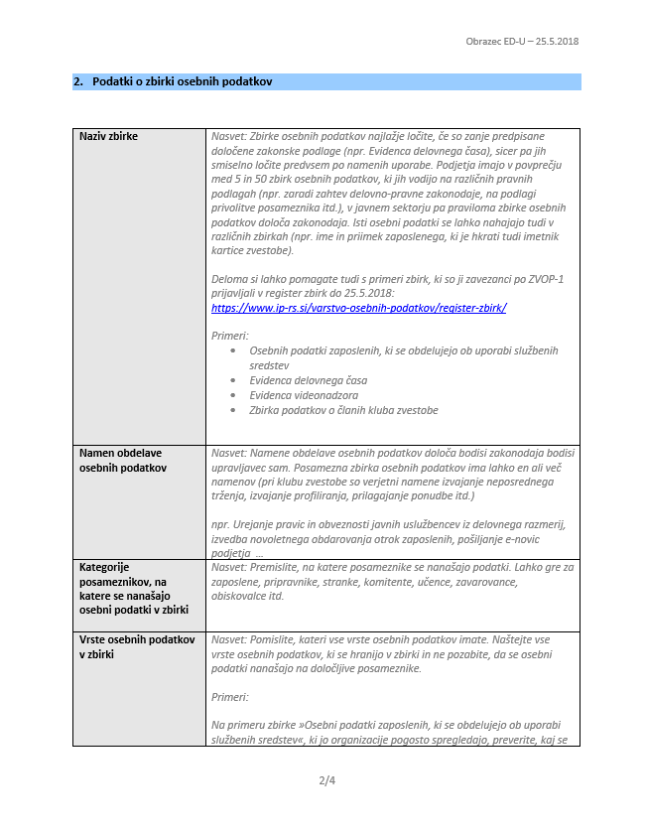
Vzorec evidence dejavnosti obdelav – ZA UPRAVLJAVCE

Slide 21
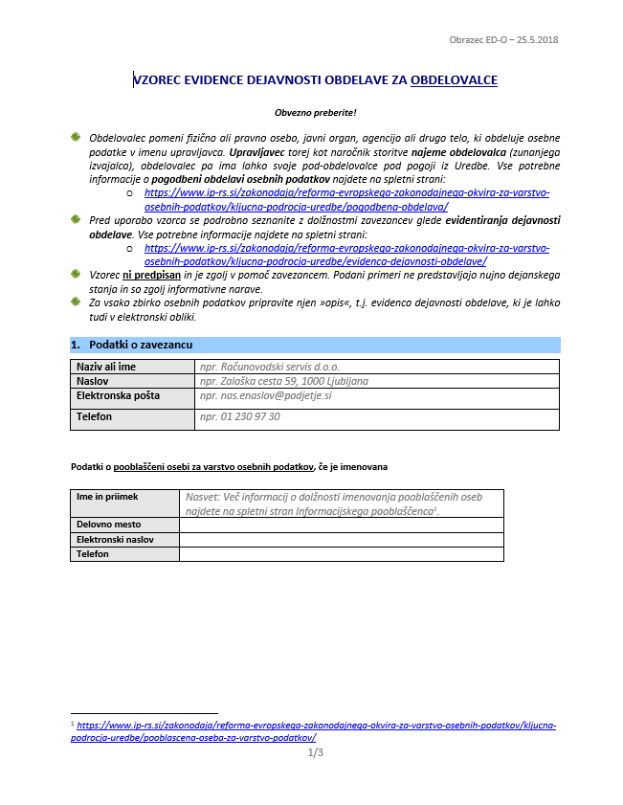
Vzorec evidence dejavnosti obdelav – ZA OBDELOVALCE

Slide 22
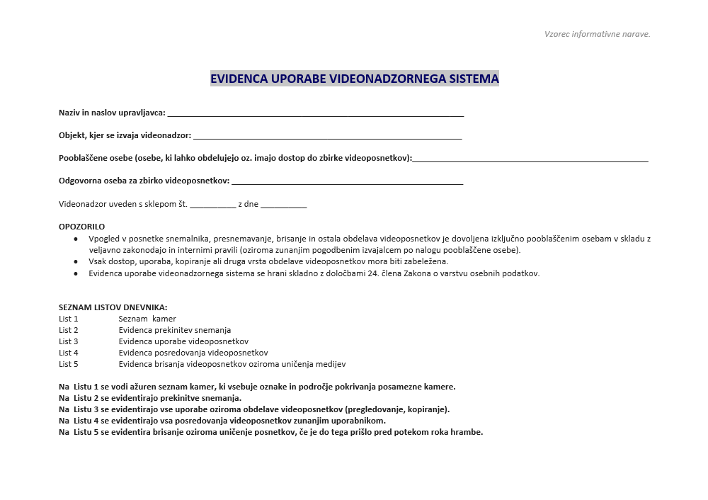
EVIDENCA UPORABE VIDEONADZORNEGA SISTEMA

Slide 23
Sodbe sodišča EU – kaj vse je zbirka OP?
1.) Bodil Linquist v. EK: ga. Bodil Linquist je za potrebe svoje cerkve (Švedska) naredila spisek sodelavcev z njihovimi OP (ime, tel. št., podatke o zdravstvenem stanju sodelavca) in ga dala na internet.
Avtomatska obdelava OP + posredovanje OP v 3. države, četudi švedski strežnik, saj pri uporabi interneta obstaja možnost, da OP dobi oseba iz 3. države.

Slide 24
2.) Člani skupnosti Jehovih prič (C-25/17, 10.7.2018)
Finski DPA je leta 2013 članom skupnosti Jehovih prič prepovedala zbiranje in obdelavo OP med oznanjevanjem od vrat do vrat, saj niso bili spoštovani zakonski pogoji za obdelavo OP. Delali so zapiske o osebah, beležili imena+priimke, podatke o njihovem verskem prepričanju in družinskih razmerah, posledično naj bi župnije izdelale seznam oseb, ki so izrazile željo, da jih člani Jehovih prič ne bi več obiskovali na domu →> pritožba→ Finsko upravno sodišče: odpravilo odločbo DPA, ker da verska skupnost ni upravljavec OP →> DPA izpodbija na vrhovnem upravnem sodišču →> to na SEU naslovi predlog za predhodno odločanje.
SEU: ne gre za popolnoma domačo ali osebno rabo,
gre za zbirko OP, verska skupnost je upravljavec OP.

Slide 25
Pooblaščena oseba za VOP
Upravljavec/obdelovalec imenujeta DPO, če:
1.) obdelavo izvaja javni organ;
2.) je obdelava OP njuna temeljna dejavnost, kjer je zaradi narave obsega ali namenov obdelave, treba posameznike redno in sistematično obsežno spremljati (npr. direktni marketing, segmentiranje, analitika….);
3.) njune temeljne dejavnosti zajemajo obsežno obdelavo posebnih vrst OP (t.i. „občutljivi OP“) in OP v zvezi s KE/PE
Lahko *en DPO za (pod)družbe/enote organa, * več organov enega, *zaposlen, *najet.
Upravljavec kontaktne podatke DPO objavi + sporoči IP.

Slide 26
Ustrezno strokovno znanje in poklicne odlike - npr. integriteto.
Ocena: 75.000 DPO-jev v EU
Naloge:
obvešča upravljavca+ svetuje o VOP in zahtevah GDPR,
spremlja skladnosti obdelave OP po GDPR idr. predpisi,
izvaja izobraževanja za zaposlene in sodeluje pri revizijah,
sodeluje z IP,
kontaktna točka glede obdelave OP.

Slide 27
.
„TEMELJNE DEJAVNOSTI UPRAVLJAVCA“
R97: So osnovne dejavnosti (ne obdelava OP kot postranska dejavnost). So ključne dejavnosti, potrebne za dosego ciljev upravljavca/obdelovalca.
Npr.: temeljna dejavnost bolnišnice je zagotavljanje zdravstvenega varstva, česar bi ne more varno in učinkovito zagotavljati brez obdelave OP.
Varnostna družba nadzoruje več nakupovalnih centrov in javnih prostorov. Nadzor je temeljna dejavnost družbe, neločljivo povezana z obdelavo OP.
HR in IT so podporne funkcije in ne temeljne dejavnosti.

Slide 28
„VELIK OBSEG“
R91: Obdelava precejšnje količine OP na regionalni, nacionalni, nadnacionalni ravni in bi lahko vplivala na veliko število posameznikov, na katere se nanašajo OP ter za katere je verjetno, da bodo povzročila veliko tveganje.
Izpostavljeno: NE, če obdelava OP pacientov/strank s strani posameznega zdravnika, drugega zdravstvenega delavca ali odvetnika“.
Ni mogoče navesti točnega števila, ki bi veljalo v vseh primerih.
29 WP kriteriji za „obsežno obdelavo“:
število posameznikov - število ali delež ustrezne populacije;
količina podatkov in/ali obseg različnih podatkovnih postavk;
trajanje ali stalnost dejavnosti obdelave in
geografska razsežnost dejavnosti obdelave.

Slide 29
„REDNO IN SISTEMATIČNO SPREMLJANJE“
R24: „spremljanje vedenja“ = vse oblike sledenja posameznikom in oblikovanja njihovega profila na internetu, tudi zaradi oglaševanja na podlagi vedenjskih vzorcev.
29 WP„redno“: poteka v določenih intervalih in določenem obdobju ali se izvaja večkrat ali se ponavlja ob določenem času ali se izvaja stalno ali periodično.
„sistematično“: vnaprej določeno, organizirano ali metodično ali poteka kot del splošnega načrta zbiranja OP, se izvaja kot del strategije
----------------→>

Slide 30
Dejavnosti, ki so lahko redno in sistematično spremljanje:
upravljanje telekomunikacijskega omrežja,
zagotavljanje telekomunikacijskih storitev,
dejavnosti trženja, ki temeljijo na (več kot le kontaktnih) OP,
oblikovanje profilov in točkovanje za namene ocene tveganja (npr. zaradi kreditnega točkovanja, določitve zavarovalnih premij, preprečevanja goljufij, odkrivanja pranja denarja),
sledenje geografskemu položaju, npr. z mobilnimi napravami,
programi zvestobe,
oglaševanje na podlagi vedenjskih vzorcev,
spremljanje podatkov o počutju, telesni pripravljenosti in zdravju prek nosljivih naprav („wearables“),
(obsežni) videonadzorni sistemi, povezane naprave, npr. pametni števci, pametni avtomobili, povezani sistemi za avtomatizacijo doma itd.

Slide 31
Varovan položaj DPO
1. ustrezno + pravočasno vključen v vse zadeve VOP,
2. zagotovljeno: *sredstva, *dostop do OP in dejanj obdelave,
*ohranjanje strokovnega znanja,
3. pri opravljanju nalog ne sme prejemati nobenih navodil,
4. ne razrešen ali kaznovan zaradi opravljanja nalog,
5. neposredno poroča najvišji upravi upravljavca/obdelovalca,
6. posamezniki lahko z DPO stopijo v stik glede vseh vprašanj glede
obdelave njihovih OP, in uresničevanjem njihovih pravic,
7. dolžnost varovati skrivnost ali zaupnost po pravu EU ali DČ.
8. druge naloge, če upravljavec zagotovi, da ni nasprotja interesov.

Slide 32
Nasprotje interesov (38. člen)
DPO ne sme imeti položaja, kjer določa namene + sredstva obdelave
NE: položaji višjega vodstva (izvršni direktor, operativni direktor, finančni direktor, vodja interne zdravstvene službe, vodja oddelka za trženje, vodja službe za človeške vire ali vodja oddelkov za informacijsko tehnologijo, ….) in tudi druge vloge na nižji ravni organizacijske strukture, če taki položaji ali vloge vodijo v določitev namenov in sredstev obdelave.

Slide 33
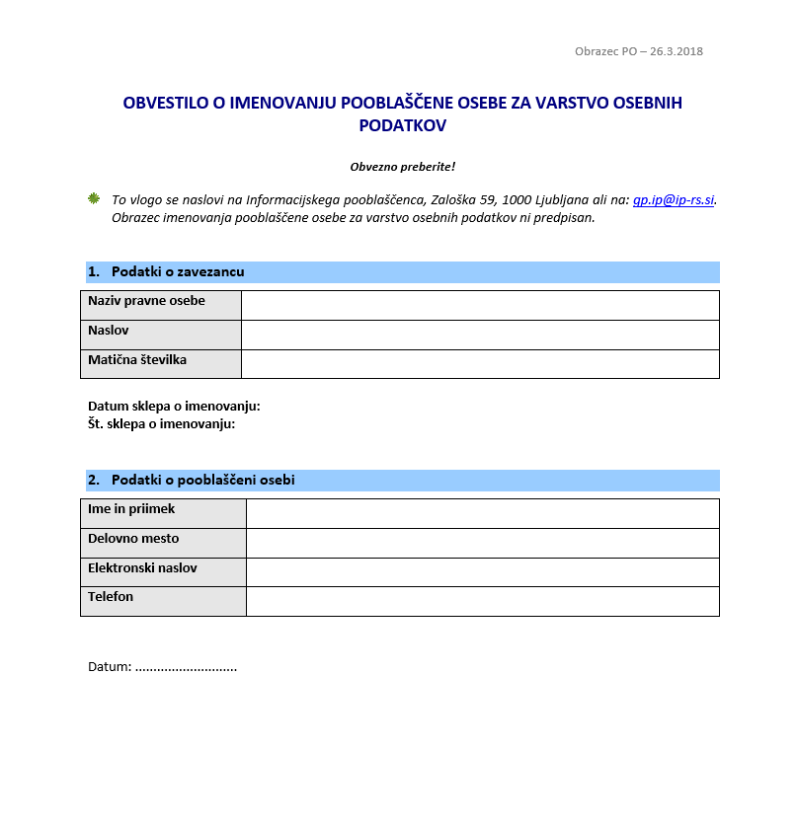

Slide 34
Na vladi sprejet ZVOP-2, 6. člen:
„Javni sektor“ = pomeni javne organe, kar vključuje državne organe, organe SLS, nosilce javnih pooblastil, javne agencije, javne sklade, javne zavode, univerze, samostojne visokošolske zavode, samoupravne narodne skupnosti.
„Zasebni sektor“ = pravne in fizične osebe, ki opravljajo dejavnost po ZGD ali gospodarske javne službe ali obrt in osebe zasebnega prava, javni gospodarski zavodi, javna podjetja in gospodarske družbe in izvajalci javnih služb, ne glede na delež/vpliv države ali dejstvo, da so tudi nosilci javnega pooblastila, SLS ali samoupravne narodnostne skupnosti.

Slide 35
Ocena učinka v zvezi z varstvom podatkov PIA (35. čl)
1. Če je možno, da bi lahko obdelava, zlasti z novimi tehnologijami, ob upoštevanju narave/obsega/okoliščin/namenov obdelave povzročila veliko tveganje za TČP, upravljavec pred obdelavo opravi PIA-o predvidenih dejanj obdelave na VOP.
2. Upravljavec pri izvedbi ocene za mnenje zaprosi DPO.
3. Ocena učinka se zahteva zlasti v primeru:
sistematičnega in obsežnega vrednotenja osebnih vidikov, ki temelji na avtomatizirani obdelavi, vključno s profiliranjem, in je osnova za odločitve, ki imajo pravne učinke na posameznika ali nanj znatno vplivajo;
obsežne obdelave posebnih vrst podatkov ali OP v zvezi s KE/PE;
obsežnega sistematičnega spremljanja javno dostopnega območja. --→>

Slide 36
PIA zajema vsaj:
sistematičen opis dejanj + namenov obdelave,
oceno potrebnosti in sorazmernosti obdelave glede na namen,
oceno tveganj za TČP,
ukrepe za obravnavanje tveganj, zaščitne in varnostne ukrepe ter mehanizme za zagotavljanje VOP in za dokazovanje skladnosti s to uredbo, ob upoštevanju pravic in zakonitih interesov posameznikov ter drugih oseb, ki jih to zadeva.
(analiza tveganj na področju VOP)

Slide 37
Primer PIA-e: Obrazec ocene učinkov v zvezi z VOP (priloga k Uredbi o brezpilotnih letalnikih – poslati IP)

Slide 38
Nabor OP, ki bodo zajeti, shranjeni ali drugače obdelani
Fotografije posameznikov | Sistematičen nadzor javnih površin | Posebne vrste osebnih podatkov (občutljivi osebni podatki)
Video posnetki posameznikov | RFID oznake | Podatki o verski pripadnosti posameznikov | Podatki o članstvu v sindikatu
Avdio posnetki posameznikov | Podatki o električnih, vodnih ali plinskih odjemnih mestih | Podatki o zdravstvenem stanju posameznikov | Genetski podatki
Registrske tablice avtomobilov ali drugih vozil posameznikov | Lokacijski podatki posameznikov | Podatki o rasnem ali etničnem poreklu | Biometrični podatki za namene avtentikacije ali identifikacije posameznika
Identifikatorji naprav posameznikov (obkroži ustrezno): IMEI/IMSI, bluetooth, IP, MAC naslovi, SSID ipd. | Podatki o gibanju posameznikov (npr. podatki o lokacijah in hitrosti vožnje, potovalnih vzorcih) | Podatki o političnem prepričanju | Podatki v zvezi s posameznikovim spolnim življenjem ali spolno usmerjenostjo
Drugi podatki o posameznikih (navedi): _________________________________________________ _________________________________________________ |  | Podatki o verskem ali filozofskem prepričanju
ali
Ne bomo zajemali, shranjevali ali kakor koli drugače obdelovali nobenih osebnih podatkov.
38
38

Slide 39
Sorazmernost - najmanjši obseg podatkov Za zmanjšanje obsega zbranih OP bomo uporabili naslednje postopke in ukrepe (označi ustrezno):
prilagajanje urnikov letenja in poti (npr. izogibanje zasebnim zemljiščem in prostorom, terminom, ko je pričakovati več oseb);
izbor samo nujnih senzorjev (npr. brez zajema videoposnetkov, če to ni potrebno);
časovno omejevanje zajema podatkov (npr. šele ob prihodu na ciljno lokacijo oz. ob opravljanju naloge in ne ves čas letenja);
uporaba tehnologij za anonimizacijo (npr. zameglitev obrazov, registrskih tablic);
sprotno in naknadno pregledovanje/urejanje posnetkov in zajetih podatkov ter čimprejšnje naknadno izločanje oz. brisanje nepotrebnih OP.

Slide 40
Kako se najbolje izognemo kršitvam?
razvijati PIA (Privacy Impact Assessment) pred uvedbo vsakega posega v zasebnost (zlasti ob novem tehničnem sredstvu, aplikaciji)
Razvoj in evalvacija novih varnostnih tehnologij:
a.) SIA = Surveillance Impact Assesment (impacts: privacy, legal, psychological, ethical, financial)
b.) DESSI = Decision Support System on security Investments (kaj je problem, učinkovite rešitve zanj, varnost + in -, družbena sprejemljivost, socialna implikacija, etični vidik, stroški, pravni vidik)
c.) STEFI = Security, Trust, Efficiency, Freedom infringement (CRISP)

Slide 41
Predhodno posvetovanje z IP (36. čl.)
Če iz ocene učinka izhaja, da bo obdelava OP veliko tveganje, se upravljavec predhodno posvetuje z IP.
Pri posvetovanju mora upravljavec IP predložiti:
dolžnosti upravljavca, skupnih upravljavcev in obdelovalcev,
namene in sredstva predvidene obdelave,
ukrepe in zaščitne ukrepe za zaščito TČP posameznikov,
kontaktne podatke pooblaščene osebe za VOP,
oceno učinka v zvezi z varstvom podatkov,
vsakršne druge informacije, ki jih zahteva IP.

Slide 42
„Pod”-obdelovalec (28. čl.)
1. Če obdelava v imenu upravljavca, ta sodeluje le z obdelovalci, ki zagotovijo zadostna jamstva za izvedbo ustreznih tehničnih in organizacijskih ukrepov (obdelava izpolnjuje zahteve GDPR + zagotavlja varstvo pravic posameznika).
2. Obdelovalec lahko zaposli drugega obdelovalca le ob predhodnem posebnem ali splošnem pisnem dovoljenju upravljavca – mu omogoči, da nasprotuje.
3. Podpišeta pogodbo ali drug pravni akt: obveznosti obdelovalca, vsebino in trajanje obdelave, naravo in namen obdelave, vrste OP, kategorije posameznikov OP, P+D upravljavca.
((Pozor: kadar pogodbeni obdelovalec v tujini: iznos OP v 3. države; Privacy Shield))

Slide 43
Pravice posameznika (12. čl. in nasl.)
Upravljavec mora zagotoviti posamezniku informacije o njegovih pravicah in sprejetih ukrepih (glede potrditve obdelave, popravka, RTBF, omejitve obdelave, Data portability, ugovora, ugovora zoper avtomatizirano odločitev) v jedrnati, pregledni, razumljivi in lahko dostopni obliki + jasnem in preprostem jeziku, pisno ali v e-obliki. Na zahtevo posameznika lahko ustno, a le če se identiteta posameznika izkaže kako drugače.
Zahteve glede pravic uresničuje brez odlašanja v 1 mesecu.
+ dodatno največ 2 meseca ob upoštevanju kompleksnosti in števila zahtev, a ga mora v 1 mesecu obvestiti o podaljšanju in razlogih.
Če zahtevo predloži z e-sredstvi, zagotovi odgovor, če je mogoče, tudi z e-sredstvi. Možnosti vložitve pritožbe pri IP in možnosti uveljavljanja pravnih sredstev.

Slide 44
Vse informacije se zagotovijo brezplačno! (ne več zaračunavanja po Pravilniku o materialnih stroških!) -→ vendar:
Če pa so zahteve očitno neutemeljene ali pretirane zlasti ponavljajoče, lahko upravljavec (=šikanoznost):
zaračuna razumno pristojbino, pri čemer upošteva upravne stroške posredovanja informacij ali sporočila ali izvajanja zahtevanega ukrepa,
zavrne ukrepanje v zvezi z zahtevo.
Upravljavec nosi dokazno breme!

Slide 45
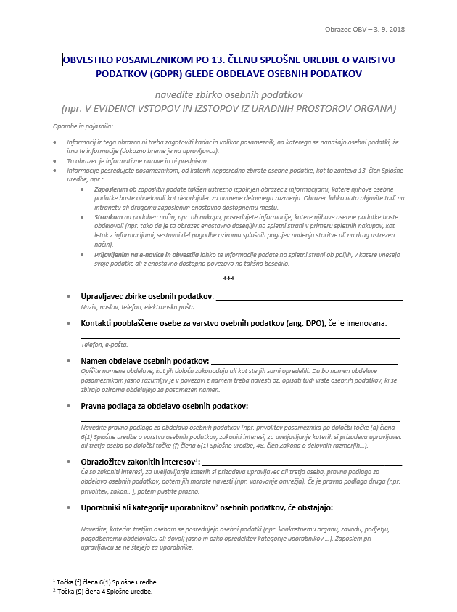
OBVESTILO POSAMEZNIKOM PO 13. ČLENU SPLOŠNE UREDBE O VARSTVU PODATKOV (GDPR) GLEDE OBDELAVE OSEBNIH PODATKOV

Slide 46
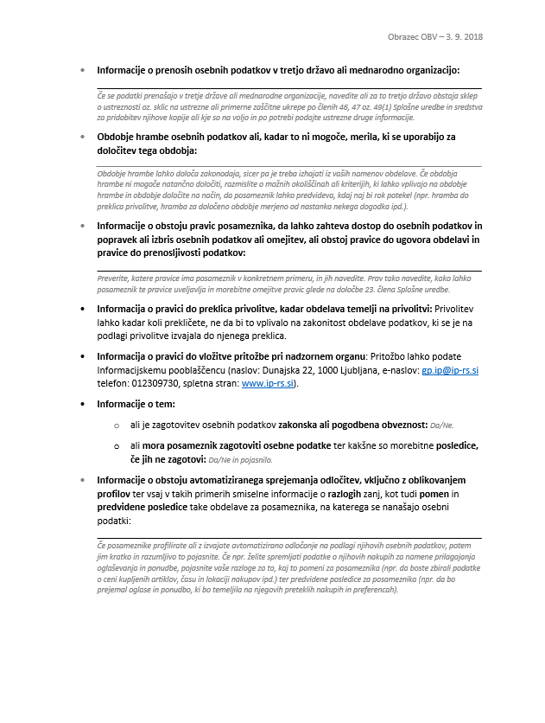
OBVESTILO POSAMEZNIKOM PO 13. ČLENU SPLOŠNE UREDBE O VARSTVU PODATKOV (GDPR) GLEDE OBDELAVE OSEBNIH PODATKOV

Slide 47
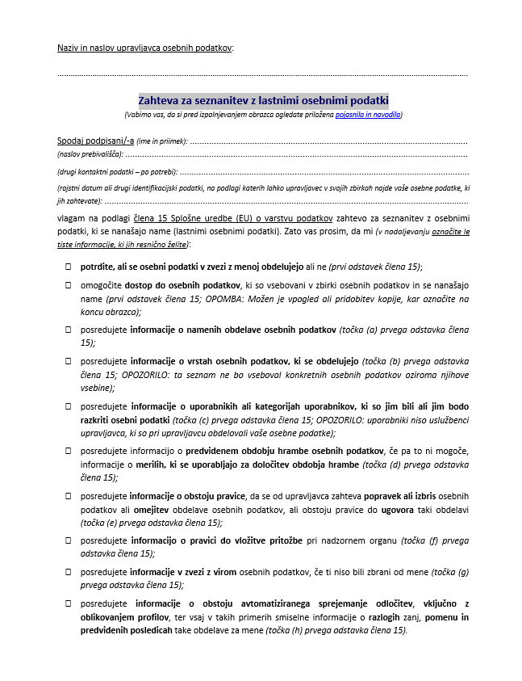
Zahteva za seznanitev z lastnimi osebnimi podatki

Slide 48
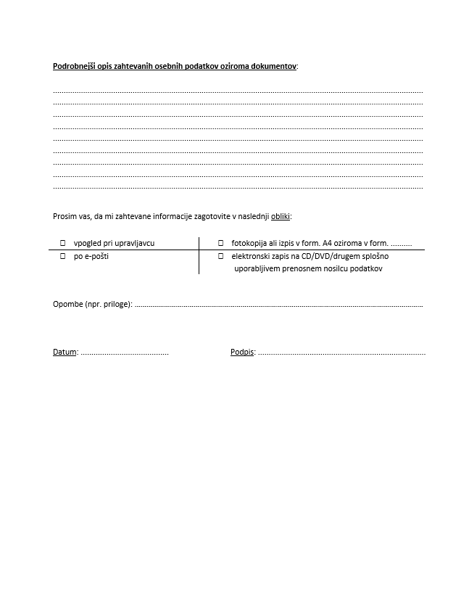
Zahteva za seznanitev z lastnimi osebnimi podatki

Slide 49
Člen 32 - Varnost obdelave
1. Ob upoštevanju najnovejšega *tehnološkega razvoja in stroškov izvajanja ter narave, obsega, okoliščin in namenov *obdelave, pa tudi *tveganj za TČP, ki se razlikujejo po verjetnosti in resnosti, upravljavec/obdelovalec z ustreznimi tehničnimi in organizacijskimi ukrepi zagotovita ustrezno raven varnosti glede na tveganje, vključno med drugim z ukrepi, kot je ustrezno:
psevdonimizacijo in šifriranjem OP;
zmožnostjo zagotoviti stalno zaupnost, celovitost, dostopnost in odpornost sistemov in storitev za obdelavo;
zmožnostjo pravočasno povrniti razpoložljivost in dostop do OP v primeru fizičnega ali tehničnega incidenta;
postopkom rednega testiranja, ocenjevanja in vrednotenja učinkovitosti tehničnih in organizacijskih ukrepov za zagotavljanje varnosti obdelave.

Slide 50
Razkrivanje varnostnih ranljivosti
AKTERJI: Novinarji, aktivisti, hekerji (beli/črni), notranji viri, prizadeti posamezniki, ….
POSLEDICE: Javno razkrivanje ranljivosti (mediji), blatenje ugleda upravljavca, inšpekcijski postopki in sankcije.
VPRAŠANJA: Koliko varnosti? Kdo je odgovoren? Kako ravnati?

Slide 51
Obvestilo o kršitvi VOP (33., 34. čl.)
a.) v primeru kršitev VOP (razen če ni verjetno, da bodo ogrožene TČP) mora upravljavec v 72 urah obvestiti IP
(kršitev; kategorije in pribl. število posameznikov; katere zbirke OP; DPO; predvidene posledice kršitve; že sprejeti ukrepi).
b.) (le) če je verjetno, da kršitev VOP povzroči veliko tveganje za TČP, upravljavec brez nepotrebnega odlašanja kršitev obvesti posameznika (DPO, opis posledic in sprejetih ukrepov) – razen če: *je upravljavec že izvedel ustrezne tehnične in organizacijske zaščitne ukrepe glede kršitve ali *je že sprejel ukrepe za zagotovitev, da se veliko tveganje za TČP verjetno ne bo več udejanjilo ali * bi to zahtevalo nesorazmeren napor – v tem zadnjem primeru objavi javno sporočilo ali podoben ukrep, s katerim so posamezniki na katere se nanašajo OP, enako učinkovito obveščeni .

Slide 52
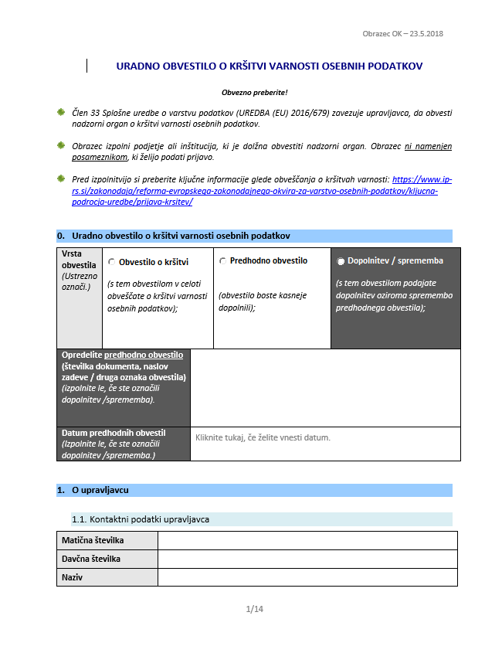
URADNO OBVESTILO O KRŠITVI VARNOSTI OSEBNIH PODATKOV

Slide 53
GDPR koraki
1.) Preveritev veljavnosti obstoječih privolitev (jasna, razumljiva izjava, dana z nedvoumnim pritrdilnim dejanjem in dokazljiva; 6. in 7. čl + r: 32,42,43,171) in pridobivanje novih privolitev (ustrezno obveščen posameznik komu daje svoje OP, katere in zakaj ter kakšne pravice ima; čl. 12-14)
2.) Prilagoditev pogodb z (pogodbenimi) obdelovalci
(nekatere klavzule v pogodbah z računovodskimi servisi, IT-ponudniki…. bodo obvezne; čl. 28)
3.) Preveritev in prilagoditev popisa zbirk OP – „evidence dejavnosti obdelave“ (čl. 30) -----------------→>

Slide 54
4.) Preglejte postopke zagotavljanja pravic posameznika
(seznanitev/omejitev/izbris/popravek/prenos/ugovor; 12-22.)
5.) Pripravite se na načelo odgovornosti. Če so OP osnova vašega poslovanja, pravočasno preverite:
a.) ali boste morali izvajati ocene učinka na VOP (DPIA, čl. 35)
b.) ali boste morali imenovati DPO (čl. 37)
c.) vaše postopke za minimizacijo (= načela vgrajenega in privzetega VOP) →> minimizirajte torej: količino OP, obseg njihove obdelave, rok hrambe, kdo jih obdeluje (čl. 25)
-------------→>

Slide 55
6.) preglejte in prilagodite varnostne politike in njihovo izvajanje (več o varnosti na varninainternetu.si, čl. 24)
7.) Kdo bo poročal v primeru varnostnega incidenta
(če OP izgubite/pridejo v nepooblaščene roke, o tem poročate IP v 72 urah, v določenih primerih pa tudi posameznikom, čl. 33)
8.) Ne zmorete sami? Lahko poiščete zunanje strokovnjake,
a ne nasedajte vsaki ponudbi in strašenjem z visokimi kaznimi.
Princip: „zdrava pamet ☺“

Slide 56
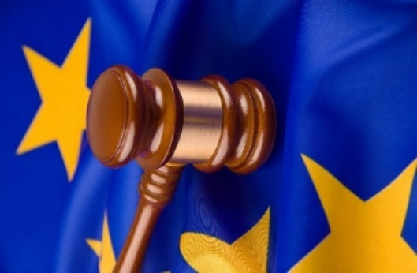
ŠE NEKAJ MITOV IN NERESNIC O GDPR

Slide 57
1. mit: “NA ZAHTEVO POSAMEZNIKA BOMO SEDAJ MORALI IZBRISATI VSE NJEGOVE OP“
Člen 17
Ni pravica do izbrisa zgodovine, do cenzure!
Umik podatkov oz. povezav do nepotrebnih, zastarelih, izrazito škodljivih podatkov o posamezniku
npr. nepremišljene izjave/objave v mladosti
javne osebe
Tehtanje pravic!
Druge pravne podlage!
Številne izjeme: svoboda izražanja in obveščanja, pravna obveznost, javni interes, arhiviranje v javnem interesu, za znanstveno- ali zgodovinskoraziskovalne namene ali statistične namene…

Slide 58
2. mit: „VEDNO BOM LAHKO DOBIL E-VERZIJO SVOJIH OP”
Člen 20
Posameznik ima pravico, da prejme OP, ki jih je posredoval upravljavcu, v strukturirani, splošno uporabljani in strojno berljivi obliki, in pravico, da te OP posreduje drugemu upravljavcu, ko:
obdelava temelji na privolitvi (ali pogodbi),
se obdelava izvaja z avtomatiziranimi sredstvi.
Posameznik ima pravico, da se OP neposredno prenesejo od enega upravljavca k drugemu, kadar je to tehnično izvedljivo.
Uresničevanje pravice ne posega v druge pravice – dobiš kopijo lastnih OP in ne podatkov drugih (npr. intelektualno lastnino).
Ta pravica se NE uporablja za obdelavo, potrebno za opravljanje naloge v javnem interesu ali izvajanju javne oblasti upravljavca.
Bomo tako (počasi) spoznali pravo vrednost naših OP?

Slide 59
3. mit: „PROFILIRANJE NE BO DOVOLJENO“
Člen 22
Posameznik ima pravico, da zanj ne velja odločitev, ki temelji zgolj na avtomatizirani obdelavi, vključno z oblikovanjem profilov, ki ima pravne učinke v zvezi z njim ali na podoben način nanj znatno vpliva.
Avtomatizirano odločanje in profiliranje bo dopustno, če je odločitev:
nujna za sklenitev/izvajanje pogodbe med posameznikom in upravljavcem;
dovoljena v pravu EU ali DČ + zaščitni ukrepi, ali
utemeljena z izrecno privolitvijo posameznika.
Pravica do :
osebnega posredovanja upravljavca,
do izražanja lastnega stališča in
izpodbijanja odločitve.
Avtomatiziranih odločitev načeloma NI na posebnih vrstah OP (so možne izjeme) - npr. da računalnik samostojno odloča o vaši diagnozi in zdravljenju.
(uspešna umetna inteligenca: AI-zdravniki, odvetniki)

Slide 60
4. mit: „VSI UPRAVLJAVCI BODO MORALI IMETI DPO“
Upravljavec in obdelovalec imenujeta DPO, kadar:
javni organ ali telo, razen sodišč, kadar delujejo kot sodni organ;
temeljne dejavnosti zajemajo dejanja obdelave, pri katerih je treba zaradi njihove narave, obsega in/ali namenov posameznike redno in sistematično obsežno spremljati, ali
temeljne dejavnosti upravljavca ali obdelovalca zajemajo obsežno obdelavo posebnih vrst podatkov in OP v zvezi s KD in prekrški.

Slide 61
5. mit: „ZA VSE KRŠITVE BOMO DOBILI 20 MILIONSKO KAZEN“
Sankcije bodo učinkovite, sorazmerne in odvračilne.
Upravne globe do 10 mio EUR ali 2 % skupnega svetovnega letnega prometa oz.
do 20 mio EUR ali 4% skupnega svetovnega letnega prometa - kateri znesek je višji.
Upoštevalo se bo 11 kriterijev:
narava, teža in trajanje kršitve, število posameznikov, raven škode, ki so jo utrpeli;
ali je kršitev namerna ali posledica malomarnosti;
vsi ukrepi, ki jih je sprejel upravljavec ali obdelovalec, da bi ublažil škodo, ki so jo utrpeli posamezniki;
stopnja odgovornosti upravljavca/obdelovalca, pri čemer se upoštevajo tehnični in organizacijski ukrepi;
vse zadevne predhodne kršitve upravljavca ali obdelovalca;
stopnja sodelovanja z IP pri odpravljanju kršitve in blažitvi škodljivih učinkov kršitve;
vrste OP, ki jih zadeva kršitev,
kako je IP izvedel za kršitev, ali je bil uradno obveščen o kršitvi;
če so bili ukrepi že prej odrejeni zoper upravljavca/obdelovalca z enako vsebino, skladnost s temi ukrepi;
upoštevanje odobrenih kodeksov ravnanja ali odobrenih mehanizmov potrjevanja, in
morebitni drugi oteževalni ali olajševalni dejavniki (npr. pridobljene finančne koristi).

Slide 62
ZVOP-2?
25. 5. 2018
Vsekakor: GDPR = neposredno uporabljiv pravni vir.
Področne ureditve ZVOP-2: VOP umrlih, DPO posebne določbe, postopek za potrjevanje kodeksov ravnanja/certificiranje, pristojnosti IP, razmerje do ZDIJZ (psevdonimi), neposredno trženje, videonadzor, biometrija, evidentiranje vstopov in izstopov, povezovanje zbirk OP, strokovni nadzor, prekrški, prehodne določbe

Slide 63
POSLEDICE KRŠITEV DOLOČB ZVOP-1 – dosedanje globe
INŠPEKCIJSKI POSTOPEK
PREKRŠKOVNI POSTOPEK (sankcija: opomin, globa)
Pravna oseba in s.p.: 4.170 do 12.510 EUR
Odgovorna oseba pravne osebe: 830 do 2.080 EUR
Odgovorna oseba državnega organa: 830 do 2.080 EUR
Posameznik: 200 do 830 EUR
Za kršitve: *neposredno trženje, *videonadzor večstanovanj. objektov, *evidenci vstopov in izstopov so globe 1/2
Plačilo ½ globe v roku

Slide 64
83. člen GDPR: Splošni pogoji za naložitev upravnih glob
Upravne globe v znesku do 10 000 000 EUR ali v primeru družbe v znesku do 2% skupnega svetovnega letnega prometa v preteklem proračunskem letu, odvisno od tega, kateri znesek je višji:
obveznosti upravljavca in obdelovalca v skladu s čl. 8, 11, 25, 26, 27, 28, 29, 30, 31, 32, 33, 34, 35, 36, 37, 38, 39, 42 in 43;
obveznosti organa za potrjevanje v skladu s čl. 42 in 43;
obveznosti organa za spremljanje v skladu s čl. 41(4).
Upravne globe v znesku do 20 000 000 EUR ali v primeru družbe v znesku do 4% skupnega svetovnega letnega prometa v preteklem proračunskem letu, odvisno od tega, kateri znesek je višji:
osnovna načela obdelave, vključno s pogoji za privolitev, v skladu s čl. 5, 6, 7 in 9;
pravice posameznika, na katerega se nanašajo podatki, v skladu s čl. 12 do 22;
prenosi osebnih podatkov prejemniku v tretji državi ali mednarodni organizaciji, v skladu s čl. 44 do 49;

Slide 65
Hvala za pozornost Hvala za pozornost! gp.ip@ip-rs.si

